Slide 1
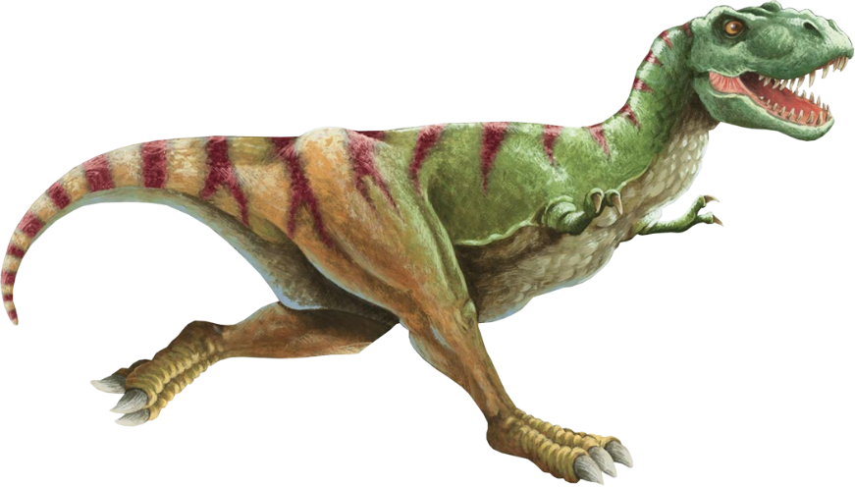
С точки зрения эволюционной теории,
любой биологический вид,
неспособный распознавать психофизиологическое
состояние другой особи
данного вида, обречен на вымирание.

Slide 2
Применение технологии виброизображения для исследования индивидуальных особенностей психофизиологических состояний человека в течение длительного времени А.А. СЕНЦОВ «Биометрический центр развития способностей», г. Воронеж, Россия. (ved63@rambler.ru0

Slide 3
Состояние обозначает характеристику существования объектов и явлений
функциональные состояния изучают физиологи и психофизиологи
эмоциональные и психические состояния изучают психологи –
Границы между этими состояниями зачастую настолько размыты, что разница имеется только в их названии.
Cостояния характеризуют разные уровни человека:
физиологический,
психофизиологический,
психический.
Но всегда состояние – это реакция организма и психики на внешние воздействия.

Slide 4
Психофизиологическое состояние человека
Необходимость системного подхода при изучении психических, или психофизиологических, состояний человека обусловлена тем, что любое подобное состояние человека – это реакция не только психики, но и всего организма и личности в целом, с включением в реагирование как физиологических, так и психических уровней (субсистем) регулирования.

Slide 5
Рис.1 Структурная схема психофизиологических состояний

Slide 6
Методика проведения Исследований
Для исследований нами применялась система контроля психоэмоционального состояния человека
(Vibraimage8PRO, 2020). производства предприятия «Элсис» (С. Петербург, Россия).

Slide 7
Исследования проводились в течение нескольких лет с самыми различными возрастными категориями людей.
Измерялись характеристики ПФС в течение разных временных периодов от 6 месяцев до нескольких лет.
Периодичность измерений варьировалась от 2 недель до 1 месяца.
Результаты измерений были обработаны с помощью программы ВибраCтат (VibraStat, 2020),
Исходными данными для программы являются файлы ***_measurement.xml, которые были записаны в программе VibraImage8PRO.
При анализе используются математическое ожидание М, среднеквадратическое отклонение S и вариабельность V следующих психофизиологических параметров человека, измеряемых в режиме М программой VibraImage8PRO:
Т1 – параметр Агрессия (Р7); Т2 – параметр Стресс (Р6);Т3 – параметр Тревожность (F5X);Т4 – параметр Опасность (Р19);Т5 – параметр Уравновешенность (Р16);Т6 – параметр Харизматичность (Шарм) (Р17);
Т7 – параметр Энергичность (Р8);Т8 – параметр Саморегуляция (Р18);
Т9 – параметр Торможения (F6);Т10 – параметр Невротизм (F9).

Slide 8
Рис. 2 Гистограмма относительного изменения вариабельности Vs параметров Т1-Т10 исследуемого В за 23 измерения.

Slide 9
Рис. 3 Гистограмма относительного изменения вариабельности Vs параметров Т1-Т10 исследуемой К. за 29 измерений

Slide 10
Рис.4 Гистограмма относительного изменения вариабельности Vs параметров Т1-Т10 исследуемой Н. за 38 измерений

Slide 11
Лист Stat, на котором приведена обобщенная статистика для параметров М, σ, V. Позволяет исследовать средний показатель ПФС каждого отдельного человека за исследуемый период времени.
Таблица 1. Лист Stat
var | M1 avg | S1 avg | V1 avg
T1 | 50 | 6,3333 | 14
T2 | 32,667 | 5,6667 | 18,667
T3 | 35 | 9,6667 | 27,667
T4 | 39 | 8,3333 | 20,333
T5 | 62 | 7 | 12
T6 | 70,333 | 9 | 13
T7 | 24,667 | 7,3333 | 41
T8 | 65 | 6,3333 | 10,333
T9 | 14,333 | 1,6667 | 15,667
T10 | 23 | 4,3333 | 21,333

Slide 12
В таблицы 2 и 3 сведены средние показатели математического ожидания M, среднеквадратического отклонение S параметров T1-T10, измеренные в режиме М программой VibraImage 8 (Vibraimage8PRO, 2020) для 8 человек за 6-12 месяцев. Сводная таблица 2 параметров математического ожидания M1-M8 avg параметров Т1-Т10
var | М1 avg | М2 avg | М3 avg | М4 avg | M5 avg | M6 avg | M7 avg | M8 avg
T1 | 40,556 | 38,154 | 46,533 | 37,417 | 42,417 | 41,5 | 40,553 | 47,875
T2 | 29,333 | 24,231 | 24,267 | 28,25 | 26,75 | 27 | 27,789 | 23,875
T3 | 35,889 | 34,577 | 35,533 | 38,917 | 36,583 | 42 | 34,368 | 34,5
T4 | 35,111 | 32,385 | 35,6 | 34,417 | 35,417 | 36,5 | 34,158 | 35,5
T5 | 65,944 | 68,962 | 61,867 | 67,417 | 66,667 | 68 | 63 | 67,375
T6 | 77,111 | 78,808 | 78,067 | 77,167 | 76,833 | 76,5 | 74,605 | 78,875
T7 | 26,111 | 29,423 | 28,4 | 23,917 | 29,417 | 30 | 23,368 | 35,5
T8 | 71,167 | 73,769 | 69,6 | 72,083 | 71,667 | 71,5 | 68,053 | 73
T9 | 19,333 | 19,769 | 20,733 | 17,75 | 21 | 17 | 19,421 | 20,125
T10 | 26,722 | 30,346 | 33,667 | 24,25 | 35,167 | 24,5 | 32,921 | 31,375

Slide 13
Таблица 3. Сводная таблица параметров среднеквадратичного отклонения S1-S8avg параметров Т1-Т10 У каждого человека мы наблюдаем свои параметры, которые отличаются от показателей других участников исследований. Эта закономерность наблюдается и при расширении числа участников исследований .
var | S1 avg | S2 avg | S3 avg | S4 avg | S5 avg | S6 avg | S7 avg | S8avg
T1 | 3,9444 | 5,2692 | 3,8 | 4,25 | 4 | 3 | 6,1316 | 5,25
T2 | 3,6667 | 5,0769 | 3,2667 | 3,8333 | 3,75 | 4 | 5,8947 | 4,625
T3 | 7,2778 | 7,1154 | 5,7333 | 7,5 | 6,5 | 5 | 7,6053 | 7,5
T4 | 2,6667 | 3,4615 | 2,4 | 2,9167 | 2,75 | 2 | 4,5263 | 3,75
T5 | 6,1667 | 6,6538 | 6,4667 | 7,4167 | 4,8333 | 5,5 | 8,0789 | 6,125
T6 | 3,7222 | 5,4615 | 3,4667 | 5 | 2,75 | 3 | 9,0789 | 4,375
T7 | 3,7222 | 5,9615 | 4,2 | 3,6667 | 4 | 3,5 | 6,3421 | 5,625
T8 | 3,8889 | 4,9231 | 3,5333 | 5,0833 | 2,75 | 3 | 6,6316 | 4,25
T9 | 2,2778 | 2,5769 | 2,9333 | 2,0833 | 2,9167 | 2 | 2,8158 | 2,75
T10 | 6,1667 | 6,8462 | 8,5333 | 4,5833 | 8 | 5,5 | 7,8421 | 7,125

Slide 14
В таблице 4 представлен Лист М –где приведен расчет математического ожидания М (МО) для всех параметров Т1-Т10. Число строк в таблице соответствует числу проведенных измерений, в данном случае 16. Это дает возможность исследований каждого параметра по отдельности
T1 | T2 | T3 | T4 | T5 | T6 | T7 | T8 | T9 | T10
46 | 38 | 25 | 36 | 63 | 72 | 23 | 66 | 17 | 28
44 | 32 | 28 | 35 | 63 | 72 | 24 | 68 | 18 | 32
34 | 28 | 39 | 34 | 67 | 80 | 18 | 74 | 22 | 44
35 | 29 | 35 | 33 | 63 | 79 | 20 | 71 | 19 | 24
44 | 22 | 38 | 34 | 67 | 77 | 41 | 72 | 31 | 67
41 | 25 | 39 | 35 | 74 | 76 | 36 | 75 | 27 | 35
47 | 20 | 38 | 36 | 68 | 81 | 38 | 75 | 19 | 50
46 | 15 | 38 | 34 | 74 | 80 | 47 | 78 | 20 | 38
40 | 28 | 39 | 36 | 65 | 76 | 20 | 69 | 19 | 29
44 | 30 | 42 | 38 | 60 | 74 | 23 | 67 | 21 | 28
47 | 29 | 39 | 39 | 67 | 76 | 31 | 71 | 20 | 29
41 | 25 | 39 | 35 | 69 | 79 | 32 | 74 | 19 | 18
46 | 30 | 44 | 40 | 59 | 76 | 28 | 68 | 19 | 43
47 | 21 | 41 | 36 | 61 | 80 | 29 | 71 | 18 | 31
47 | 20 | 36 | 35 | 61 | 82 | 31 | 71 | 17 | 46
48 | 29 | 44 | 40 | 58 | 73 | 26 | 65 | 14 | 23

Slide 15
Рис.5 График изменения параметра Т9- торможение для 16 измерений

Slide 16
Обсуждение
ПФС человека меняется в зависимости от внешних условий. Выявлено влияние на ПФС времени года, психологических переживаний, состояния здоровья и многих других факторов
. Организм адаптируется к внешним условиям за счет изменения этих состояний.
Можно отметить изменение состояний ежедневное, и среднее изменение состояний в течение длительного времени.
Средние изменения ПФС за длительный промежуток времени являются величиной относительно постоянной и индивидуальной для каждого человека.

Slide 17
И именно относительно индивидуальных средних показателей ПФС (ПФСС) можно анализировать параметры ПФС(ПФСВ), которые измеряются в каждый отдельный промежуток времени.
ПО отклонениям ПФСВ от ПФСС можно разрабатывать и проводить терапевтические мероприятия.
Большие перспективы открываются при исследовании и анализе изменений каждого из параметров Т1-Т10 в отдельности. Результаты таких исследований могут применяться в практике различных специалистов, работающих с людьми.

Slide 18
Выводы
Технология виброизображения позволяет проводить исследования индивидуальных особенностей психофизиологических состояний человека в течение длительного времени. Основными преимуществами является время исследования и возможность одновременного исследования многих параметров человека, которые характеризуют его ПФС.

